Slide 1

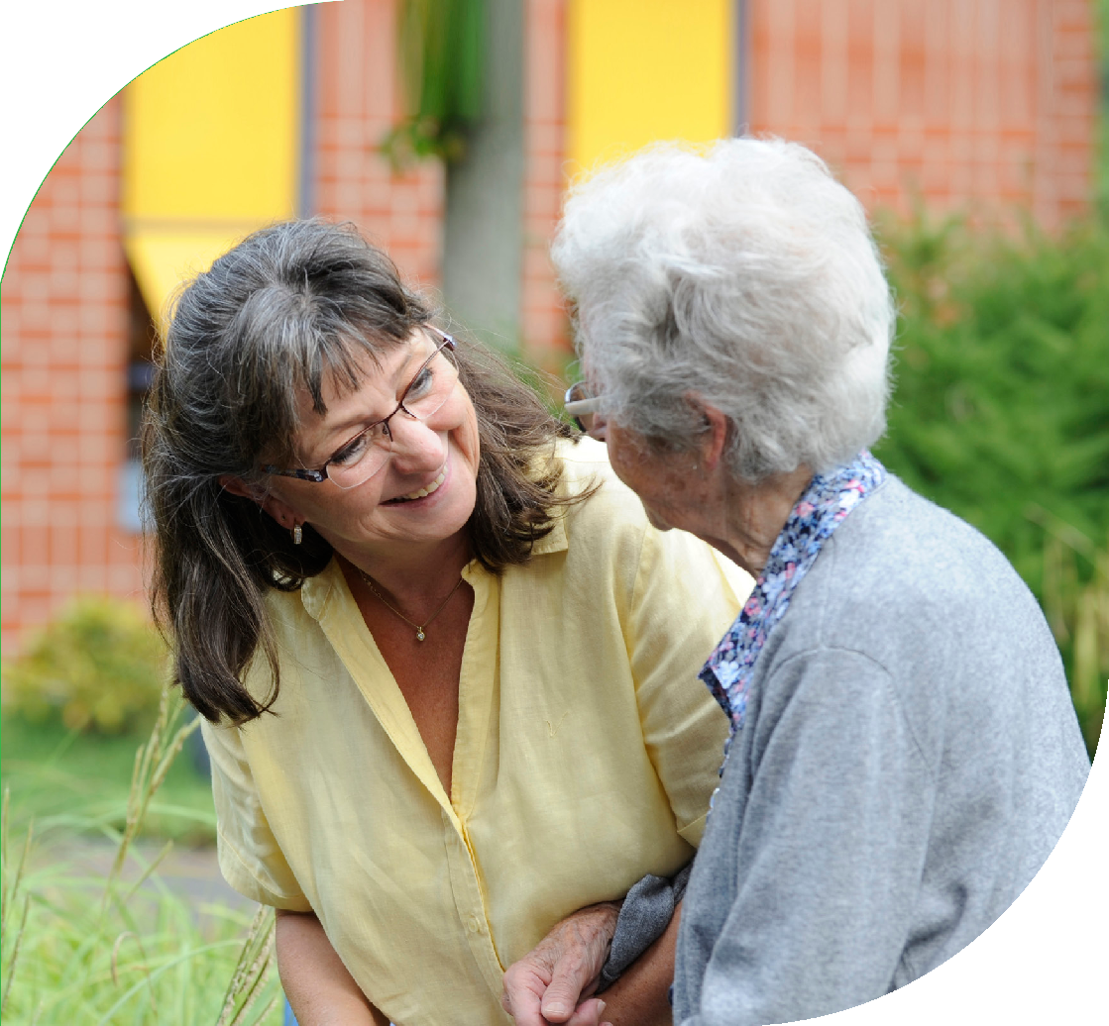
Das Demenz- und Pflegenetz Grevenbroich Jüchen ist ein Zusammenschluss von Initiativen, Diensten und Einrichtungen zur Unterstützung von Menschen mit Pflegebedarf (Demenz u. a.) sowie ihren An- und Zugehörigen. Kooperationspartner sind unter anderem die Stadt Grevenbroich, Wohlfahrtsverbände, die Alzheimer Gesellschaft und die JONA Hospizbewegung.
Im Rahmen einer Förderung für regionale Netzwerke des Landes Nordrhein-Westfalen organisiert das Demenz- und Pflegenetz Grevenbroich Jüchen eine Vielzahl von inklusiven Angeboten und Veranstaltungen. Diese richten sich an Menschen mit Pflegebedarf, ihre An- und Zugehörigen sowie an Seniorinnen und Senioren und weitere interessierte Bürgerinnen und Bürger.
INFORMATION und ANMELDUNG:
Caritasverband Rhein-Kreis Neuss e.V.
Beate Müller, Telefon 02181 238-381
Mail: beate.mueller@caritas-neuss.de
Deutsches Rotes Kreuz
Kreisverband Grevenbroich e. V.
Anja Peltzer, Telefon 02181 6500-24
Mail: apeltzer@drk-grevenbroich.de
Veranstaltungen
2026

Slide 2
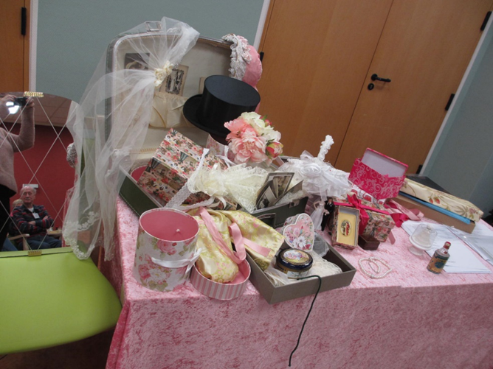
ERFAHRUNGSAUSTAUSCH FÜR ANGEHÖRIGE VON MENSCHEN MIT DEMENZ
Der Erfahrungsaustausch bietet Angehörigen von Menschen mit Demenz die Möglichkeit, in vertraulicher Runde über die eigene Situation zu berichten. Im Gespräch bekommen die Teilnehmer Anregungen, ihren Alltag für sich und ihre Angehörigen zu erleichtern.
Caritasverband Rhein-Kreis Neuss e. V.
Montanusstr. 42 , 41515 Grevenbroich-Stadtmitte
Raum 1.130
Kurstag: Montag, jeweils von 18:30 Uhr bis 20:00 Uhr
Termine: 05.01; 02.02.; 02.03.; 13.04.; 04.05.; 01.06.;06.07.; 03.08.; 07.09.; 05.10.; 02.11.; 07.12.
„KUNST AUS DEM KOFFER“
Mit viel guter Stimmung bringt Claudia Kaufmann den Teilnehmenden ein Bild eines Künstlers mal auf eine ganz andere Art nah. Die Teilnehmenden „erfassen“ das Bild mit Hilfe eines Koffers voller Requisiten, die zum Bild passen. Erinnerungen und Gefühle werden angesprochen und es ergeben sich angeregte Gespräche.
Grevenbroich:
„Café Alltäglich“
Im Pfarrheim St. Peter und Paul,
Ostwall 16
Donnerstag, 16.04.,
10:00 Uhr – 11:30 Uhr
SELBSTHILFEGRUPPE FÜR MENSCHEN MIT BEGINNENDER ODER VERDACHT AUF DEMENZ
Die Selbsthilfegruppe für Menschen mit beginnender Demenz oder Verdacht auf Demenz bietet Raum für angeregte und vertrauliche Gespräche. Nicht nur über Demenz. Sorgen und Gefühle können in diskreter Atmosphäre angesprochen werden. Es gibt auch Platz für positive Erlebnisse. Die Teilnehmenden der Gruppe bestimmen selbst, worüber sie sich austauschen möchten.
Caritasverband Rhein-Kreis Neuss e. V.
Montanusstr. 42 41515 Grevenbroich-Stadtmitte
Raum 1.130
Kurstag: Dienstag, jeweils von 15:00 Uhr bis 16:30 Uhr
Termine: 13.01.; 10.02.; 10.03.; 14.04.; 12.05.; 09.06.; 14.07.; 11.08.; 08.09.; 13.10.; 10.11.; 08.12.
ALLE ANGEBOTE SIND FÜR DIE TEILNEHMENDEN KOSTENFREI!

Slide 3
FARBENFREUDE
In dieser Seminarreihe möchten wir Ihnen zeigen, wie Sie durch kreative Aktivitäten Stress vorbeugen und Ihre seelische Widerstandskraft stärken können. Kunst bietet unzählige Möglichkeiten, um Achtsamkeit und Entspannung in den Familienalltag zu integrieren und gleichzeitig Ihre eigenen kreativen Fähigkeiten (wieder) zu entdecken.
Was erwartet Sie?
Durch einfache, aber wirkungsvolle Kunstaktivitäten fördern wir Ihre Selbstfürsorge und helfen Ihnen, die Balance im Familienalltag zu finden.
Nutzen Sie die Gelegenheit, sich mit anderen Teilnehmenden auszutauschen und gemeinsam neue Wege für Achtsamkeit und Kreativität zu entdecken.
Leitung: Miriam Riemer, Künstlerin und Anja Peltzer, Dipl. Sozialpädagogin
Jüchen: Malzeit!Studio, Markt 37
Kurstag: Dienstag - jeweils 12:00-14:15 Uhr
Termine: 20.01.;24.02.; 17.03.; 28.04.; 19.05.; 16.06.; 07.07.;25.08.; 22.09.; 27.10.; 10.11.; 15.12.
Grevenbroich: Netzwerk Oelgasse, Oelgasse 12
Kurstag: Freitag - jeweils 13:00-15:15 Uhr
Termine: 16.01.; 13.2.; 13:03.; 22.04.; 08.05.; 12.06.; 10.07.;28.08.; 18.09.; 09.10.; 06.11.; 11.12.
GESANG UND TANZ
IM MUSEUM VILLA ERCKENS
„En dr Kayjass Nummer Null“ - Kölsche Lieder mit den Fidelen Granufinken
11.02.26 um 15:00 Uhr
„Kein schöner Land“ - Volksliedersingen mit Stefan Pelzer-Florack
25.03.26 um 15:00 Uhr
„Rock around the clock“ - Volkmars Tanz-Café
20.05.26 um 15:00 Uhr
„Tanze mit mir in den Morgen“ - Volkmars Tanz-Café
23.09.26 um 15:00 Uhr
„Bunt sind schon die Wälder“ -Volksliedersingen mit Stefan Pelzer-Florack
04.11.26 um 15:00 Uhr
Anmeldung direkt im Museum: 02181 608-656
ALLE ANGEBOTE SIND FÜR DIE TEILNEHMENDEN KOSTENFREI!

Slide 4
„LETZTE HILFE“- FÜR DIE FAMILIE -
GUT BEGLEITET - AM ENDE WISSEN, WIE ES GEHT - INKLUSIV
Letzte Hilfe Kurse vermitteln Basiswissen, Orientierung und einfache Handgriffe für die Begleitung Sterbender. Sterbebegleitung ist keine Wissenschaft, sondern gelebte Mitmenschlichkeit – etwas, das in der Familie, in der Nachbarschaft und in unserer Gemeinschaft möglich ist.
Wir möchten Ihnen Grundwissen an die Hand geben und ermutigen, sich Sterbenden zuzuwenden. Denn Zuwendung und Nähe sind es, was wir am Ende des Lebens am meisten brauchen.
Letzte Hilfe richtet sich an alle Menschen, die sich über Sterben, Tod und Palliativversorgung informieren möchten. In einem Kurs lernen Sie das kleine „1×1“ der Sterbebegleitung:
Sterben als Teil des Lebens verstehen
Vorsorgen und entscheiden: Möglichkeiten und Rechte kennenlernen
Leiden lindern: einfache praktische Maßnahmen
Abschied nehmen: wertvolle Rituale und Begleitung
Tauchen Sie ein in einfühlsames, praxisnahes Wissen, das Sie stärkt und ermutigt, anderen in dieser wichtigen Lebensphase beizustehen. Zusätzlich stellen wir Ihnen das Unterstützungsangebot für Sterbende und Trauernde vor Ort durch die Jona Hospizbewegung e.V. vor.
Grevenbroich: Lotus e.V., Lindenstr. 28
Leitung: Sabine Jäger-Hunecke, Annkathrin Wolf
08.06. 1x 17:00-21:00 Uhr
Grevenbroich: Jona Hospizbewegung e.V., Ostwall
Leitung: Sabine Jäger-Hunecke, Annkathrin Wolf
26.09. 1x 10:00-14:00 Uhr
Jüchen: Seniorenzentrum Maria Frieden
02.03. 1x 17:00- 21:00 Uhr und 23.11. 1x 17:00- 21:00 Uhr
Online über Zoom
Leitung: Ulla Rose, Home Care Berlin e.V.
Termine: 10.02., 10.04., 10.06., 10.10. – jeweils von 09:30-16:00 Uhr
KRISENSTARK
IN STÜRMISCHEN ZEITEN
In diesem Kurs erfahren Sie, wie Sie das Gleichgewicht zwischen Selbstfürsorge und der Sorge um andere wieder herstellen können.
Die eigenen Stressoren und Energieräuber zu erkennen und auch Ihre Kraftquellen und Bedürfnisse genau zu betrachten. Die Methoden werden begleitet von Achtsamkeitsübungen, Atemtechniken und Ent-spannung. Die Impulse und Übungen lassen sich wirksam im Familienalltag umsetzen.
Grevenbroich: Netzwerk Oelgasse, Oelgasse 12
Leitung: Iris Bendick, Yogalehrerin, PeterHess®Klangmassage- Praktikerin und Klangyogalehrerin
Kurstag: Donnerstag
6x von 11:00-12:00 Uhr oder oder 6x von 12:15-13:00 Uhr
Termine: 08.01.; 12.03.; 30.04.; 16.07.; 24.09.; 17.12.,08.01.; 12.03.; 30.04.; 16.07.; 24.09.; 17.12.
ALLE ANGEBOTE SIND FÜR DIE TEILNEHMENDEN KOSTENFREI!

Slide 5
PFLEGE VON FAMILIENANGEHÖRIGEN – RESILIENZ STÄRKEN – ONLINE THEMENSEMINARE - INKLUSIV
In dieser Seminarreihe möchten wir Ihnen stärkende Impulse geben, damit Sie für die Herausforderungen in der Betreuung und Begleitung Ihrer Familienmitglieder Kraft und Energie schöpfen können.
Die kostenfreien Seminare sind einzeln buchbar.
Leitung: Anja Peltzer, Dipl. Sozialpädagogin
AROMAGLÜCK - SANFTE DÜFTE FÜR DIE SEELE
Entdecken Sie, wie Düfte Körper und Seele wohltuend unterstützen und entspannende Momente schenken.
Online Zoom
Kurstag: Freitag
17.07. 1x 18:00-19:30 Uhr
ENERGIE GEWINNEN – QIGONG
Sanfte Bewegungen und Atemübungen helfen, Energie zu tanken und den Alltag gestärkt zu meistern.
Online Zoom
Kurstag: Freitag
16.10. – 13.11. 5x 09:00-10:30 Uhr
SCHLAF GUT!
Praktische Tipps und Entspannungsübungen für einen erholsamen Schlaf, der Körper und Geist stärkt.
Online Zoom
Kurstag: Freitag
20.11. 1x 18:00-19:30 Uhr
„DER VORSORGEORDNER“ FÜR DIE FAMILIE
Wer sich schon einmal mit den vorsorgenden Entscheidungen befasst hat, der kennt das: Was sollte oder kann ich alles vorsorglich entscheiden – was ist sinnvoll oder wichtig?
Wohin mit all den Unterlagen? Wo können An- und Zugehörige die wichtigen Unterlagen finden? Was, wenn die schriftlich fixierten Wünsche im Notfall nicht gefunden werden?
Statt alle Dokumente „irgendwo“ abzulegen, spart es einem selbst und auch den An- und Zugehörigen viel Zeit und Mühe, wenn alles Wichtige zusammengefasst ist. Gerade in emotional belastenden Situationen kann viel Kummer und Stress vermieden werden, wenn alle wichtigen Informationen gut sortiert und schnell auffindbar sind.
Welche Dokumente sind für ärztliche oder pflegerische Dienste wichtig? Was ist bei der Erstellung und Aufbewahrung eines Vorsorgeordners zu beachten? Ist der Kauf eines vorgefertigten Vorsorgeordners sinnvoll?
Online Zoom
Kurstag: Samstag
Leitung: Ulla Rose, Referentin „Letzte Hilfe“
10.01. 1x 09:30-12:00 Uhr / 3 Ustd.
07.03. 1x 09:30-12:00 Uhr / 3 Ustd.
06.06. 1x 09:30-12:00 Uhr / 3 Ustd.
05.09. 1x 09:30-12:00 Uhr / 3 Ustd.
07.11. 1x 09:30-12:00 Uhr / 3 Ustd.
ALLE ANGEBOTE SIND FÜR DIE TEILNEHMENDEN KOSTENFREI!

Slide 6
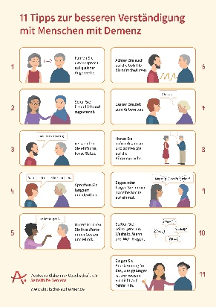
TIPPS ZUR BESSEREN VERSTÄNDIGUNG MIT MENSCHEN MIT DEMENZ
Die Kommunikation mit Menschen mit Demenz kann herausfordernd sein, doch mit den richtigen Ansätzen lassen sich Missverständnisse vermeiden und Gespräche einfühlsam gestalten.
In der Veranstaltung werden Tipps der Deutschen Alzheimer Gesell-schaft für eine bessere Verständigung – nicht nur – mit Menschen mit Demenz gemeinsam erarbeitet.
Von einfacher und klarer Sprache bis hin zur aktiven Aufmerksamkeit für Körpersprache und Gefühle – kleine Veränderungen in der Kommunikation können einen großen Unterschied machen.
Donnerstag, 10.09.2026
15:00 Uhr bis 16:30 Uhr
Jüchen, Seniorenzentrum Maria Frieden, Jakobusweg 1, in der Kapelle
Donnerstag, 12.11 2026
10:00 Uhr bis 11:30 Uhr
Jüchen, Seniorenzentrum Maria Frieden, Jakobusweg 1, in der Kapelle
Mittwoch, 09.12 2026
15:00 Uhr bis 16:30 Uhr
Grevenbroich, Gemeindesaal Christuskirche,
Hartmannweg 11
AUCH IN ZUKUNFT ZU HAUSE,
SICHER UND BARRIEREFREI
Was tun, wenn aufgrund körperlicher Einschränkungen und Pflege das zu Hause nicht mehr passt?
In dieser Veranstaltung werden Möglichkeiten und Formen der Wohnungsanpassung aufgezeigt:
Kleine Hilfen mit guter Wirkung
Umorganisation der Wohnung
Hilfsmittel
Abbau von Barrieren
Beseitigung von Unfallrisiken
Mittwoch, 28.10.2026
17:00 Uhr bis 18:30 Uhr
Raum 1.130 (im Caritashaus St. Barbara, 1. Etage)
Montanusstraße 42, 41515 Grevenbroich – Stadtmitte
.
ALLE ANGEBOTE SIND FÜR DIE TEILNEHMENDEN KOSTENFREI!

